Slide 1


MÔN: TỰ NHIÊN & XÃ HỘI

Slide 2
Tự nhiên và xã hội:
KIỂM TRA BÀI CŨ
Nêu một số điểm giống và khác nhau giữa tôm với cua?
Tôm, cua có ích lợi gì?

Slide 3
Tự nhiên và xã hội:
Bài 52: Cá

Slide 4


* Trò chơi : “Nhớ nhanh - Viết nhanh”
Hãy kể tên các loài cá mà em biết?
0
10
9
8
7
6
5
4
3
2
1
0
Mời các em tham gia
và chúc may mắn!

Slide 5





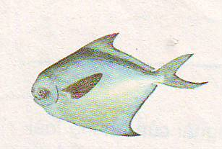
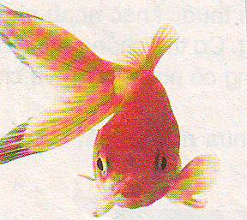
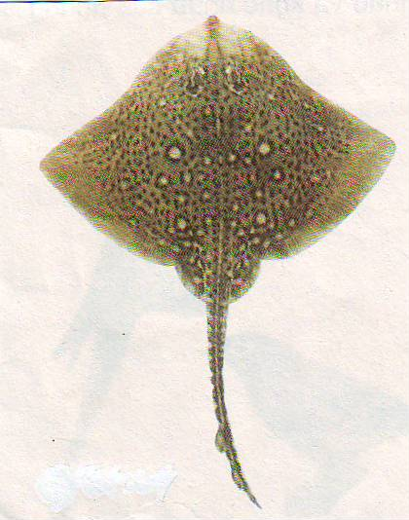
Bài 52: Cá
Hãy kể tên các loài cá trên?

Slide 6
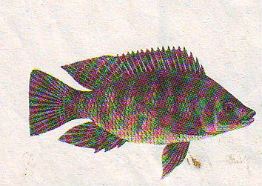

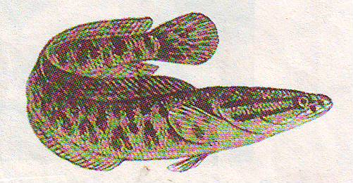
Bài 52: Cá
A Trò chơi
B. Bài mới : Cá
Hoạt động 1 :
Các bộ phận bên
ngoài cơ thể cá
Hoạt động 2 :
Sự phong phú, đa
dạng của cá
Cá vàng
Cá rô phi
Hoạt động 3 a:
Ích lợi của cá
Hoạt động 3b :
Ích lợi của cá
Hoạt động 3c :
Ích lợi của cá
Hoạt động 4 :
Củng cố, dặn dò
Cá chép
Cá quả (cá lóc)

Slide 7
Bài 52: Cá
A. Trò chơi
B. Bài mới : Cá
Hoạt động 1 :
Các bộ phận bên
ngoài cơ thể cá
Hoạt động 2 :
Sự phong phú, đa
dạng của cá
Cá mập
Cá ngừ
Hoạt động 3 a:
Ích lợi của cá
Hoạt động 3b :
Ích lợi của cá
Hoạt động 3c :
Ích lợi của cá
Hoạt động 4 :
Củng cố, dặn dò
Cá đuối
Cá chim

Slide 8
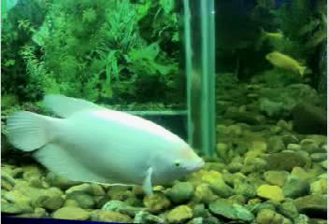


Bài 52: Cá
A. Trò chơi
B. Bài mới : Cá
Cá sống ở đâu ?
Hoạt động 1 :
Các bộ phận bên
ngoài cơ thể cá
Hoạt động 2 :
Sự phong phú, đa
dạng của cá
Hoạt động 3 a:
Ích lợi của cá
Hoạt động 3b :
Ích lợi của cá
Hoạt động 3c :
Ích lợi của cá
Hoạt động 4 :
Củng cố, dặn dò
Cá sống dưới nước

Slide 9
Bài 52: Cá
A. Trò chơi
3. Cơ thể cá có gì giống nhau?
B. Bài mới : Cá
Cơ thể các loài cá có gì giống nhau?
Hoạt động 1 :
Các bộ phận bên
ngoài cơ thể cá
Hoạt động 2 :
Sự phong phú, đa
dạng của cá
Cơ thể của chúng đều có:
Hoạt động 3 a:
Ích lợi của cá
đầu,
mình,
đuôi.
Hoạt động 3b :
Ích lợi của cá
Hoạt động 3c :
Ích lợi của cá
Hoạt động 4 :
Củng cố, dặn dò

Slide 10
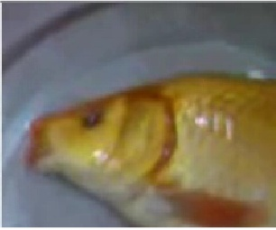
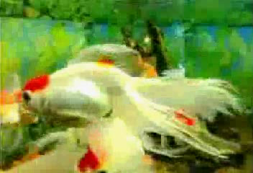
Bài 52: Cá
A. Trò chơi
4. Cá thở bằng gì và di chuyển bằng gì?
B. Bài mới : Cá
Hoạt động 1 :
Các bộ phận bên
ngoài cơ thể cá
Hoạt động 2 :
Sự phong phú, đa
dạng của cá
Hoạt động 3 a:
Ích lợi của cá
Hoạt động 3b :
Ích lợi của cá
Hoạt động 3c :
Ích lợi của cá
Cá thở bằng mang và di chuyển bằng vây, đuôi.
Hoạt động 4 :
Củng cố, dặn dò

Slide 11
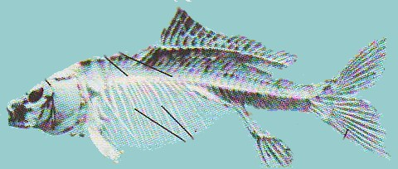
Bài 52: Cá
A. Trò chơi
5.Cá có xương sống không?
B. Bài mới : Cá
Hoạt động 1 :
Các bộ phận bên
ngoài cơ thể cá
Hoạt động 2 :
Sự phong phú, đa
dạng của cá
Hoạt động 3 a:
Ích lợi của cá
Hoạt động 3b :
Ích lợi của cá
Hoạt động 3c :
Ích lợi của cá
Xương sống cá
Bộ xương cá
Hoạt động 4 :
Củng cố, dặn dò

Slide 12
Bài 52: Cá
A. Trò chơi
* Kết luận :
B. Bài mới : Cá
Hoạt động 1 :
Các bộ phận bên
ngoài cơ thể cá
+ Cá sống ở dưới nước.
+ Cơ thể cá có : Đầu, mình, đuôi. Phần lớn có vẩy và vây.
Hoạt động 2 :
Sự phong phú, đa
dạng của cá
+ Cá thở bằng mang.
Hoạt động 3 a:
Ích lợi của cá
+ Cá là loài động vật có xương sống.
Hoạt động 3b :
Ích lợi của cá
Hoạt động 3c :
Ích lợi của cá
Hoạt động 4 :
Củng cố, dặn dò

Slide 13
Bài 52: Cá
A. Trò chơi
* Sự phong phú, đa dạng của cá :
B. Bài mới : Cá
Hoạt động 1 :
Các bộ phận bên
ngoài cơ thể cá
Hoạt động 2 :
Sự phong phú, đa
dạng của cá
Nhận xét về sự khác nhau của các loài cá : Màu sắc? Hình dạng? Các bộ phận bên ngoài?
Hoạt động 3 a:
Ích lợi của cá
Hoạt động 3b :
Ích lợi của cá
Hoạt động 3c :
Ích lợi của cá
Hoạt động 4 :
Củng cố, dặn dò

Slide 14
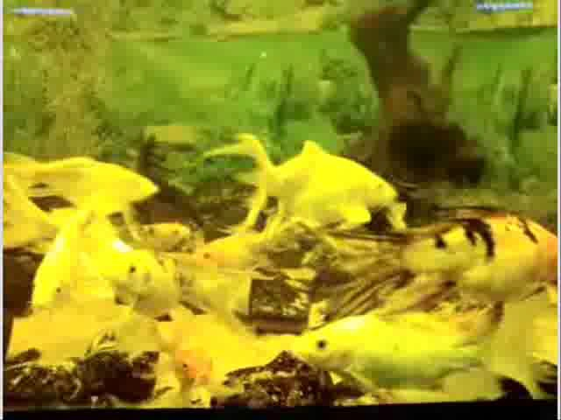
Bài 52: Cá
* Sự phong phú, đa dạng của cá :
A. Trò chơi
B. Bài mới : Cá
KẾT LUẬN :
Hoạt động 1 :
Các bộ phận bên
ngoài cơ thể cá
Cá có rất nhiều loài, mỗi loài có những đặc điểm màu sắc, hình dạng và kích thước khác nhau tạo nên thế giới cá phong phú và đa dạng.
Hoạt động 2 :
Sự phong phú, đa
dạng của cá
Hoạt động 3 a:
Ích lợi của cá
Hoạt động 3b :
Ích lợi của cá
Hoạt động 3c :
Ích lợi của cá
Hoạt động 4 :
Củng cố, dặn dò

Slide 15
Bài 52: Cá
A. Trò chơi
* Ích lợi của cá :
B. Bài mới : Cá
Hoạt động 1 :
Các bộ phận bên
ngoài cơ thể cá
Hoạt động 2 :
Sự phong phú, đa
dạng của cá
Kể tên các loài cá sống ở nước ngọt - nước mặn?
Hoạt động 3 a:
Ích lợi của cá
Cá sống ở nước ngọt
Cá sống ở nước mặn
Hoạt động 3b :
Ích lợi của cá
Hoạt động 3c :
Ích lợi của cá
Hoạt động 4 :
Củng cố, dặn dò

Slide 16

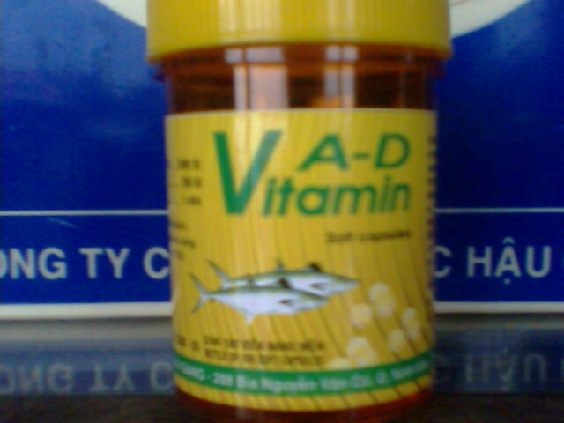
Bài 52: Cá
A. Trò chơi
* Ích lợi của cá :
B. Bài mới : Cá
KẾT LUẬN :
Phần lớn các loài cá được sử dụng làm thức ăn, làm thuốc, làm cảnh. Cá là thức ăn ngon và bổ, chứa nhiều chất đạm cần cho cơ thể con người.
Hoạt động 1 :
Các bộ phận bên
ngoài cơ thể cá
Hãy nêu ích lợi của cá?
Hoạt động 2 :
Sự phong phú, đa
dạng của cá
Hoạt động 3 a:
Ích lợi của cá
Hoạt động 3b :
Ích lợi của cá
Hoạt động 3c :
Ích lợi của cá
Hoạt động 4 :
Củng cố, dặn dò

Slide 17
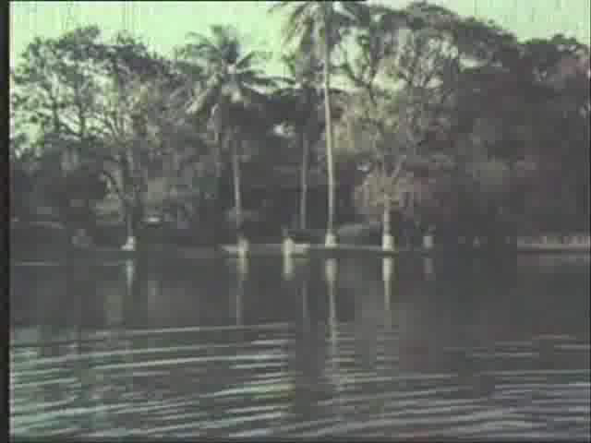

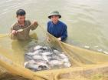

Bài 52: Cá
A> Trò chơi
* Một số hoạt động nuôi, đánh bắt, chế biến cá
B> Bài mới : Cá
Hoạt động 1 :
Các bộ phận bên
ngoài cơ thể cá
Giới thiệu về hoạt động nuôi, đánh bắt hay chế biến cá mà em biết ?
Hoạt động 2 :
Sự phong phú, đa
dạng của cá
Hoạt động 3 a:
Ích lợi của cá
Hoạt động 3b :
Ích lợi của cá
Hoạt động 3c :
Ích lợi của cá
Hoạt động 4 :
Củng cố, dặn dò

Slide 18
Bài 52: Cá
A. Trò chơi
KẾT LUẬN
Ở nước ta có nhiều sông, hồ và biển đó là những môi trường thuận tiện để nuôi trồng và đánh bắt cá. Hiện nay, nghề nuôi cá khá phát triển và cá đã trở thành một mặt hàng xuất khẩu ở nước ta.
B. Bài mới : Cá
Hoạt động 1 :
Các bộ phận bên
ngoài cơ thể cá
Hoạt động 2 :
Sự phong phú, đa
dạng của cá
Hoạt động 3 a:
Ích lợi của cá
Hoạt động 3b :
Ích lợi của cá
Hoạt động 3c :
Ích lợi của cá
Hoạt động 4 :
Củng cố, dặn dò

Slide 19
Bài 52: Cá
GHI NHỚ
A. Trò chơi
B. Bài mới : Cá
Hoạt động 1 :
Các bộ phận bên
ngoài cơ thể cá
Cá là động vật có xương sống, sống dưới nước, thở bằng mang. Cơ thể chúng thường có vẩy, có vây.
Phần lớn các loài cá được sử dụng làm thức ăn, làm thuốc, làm cảnh.
Hoạt động 2 :
Sự phong phú, đa
dạng của cá
Hoạt động 3 a:
Ích lợi của cá
Hoạt động 3b :
Ích lợi của cá
Hoạt động 3c :
Ích lợi của cá
Hoạt động 4 :
Củng cố, dặn dò

